Slide 1
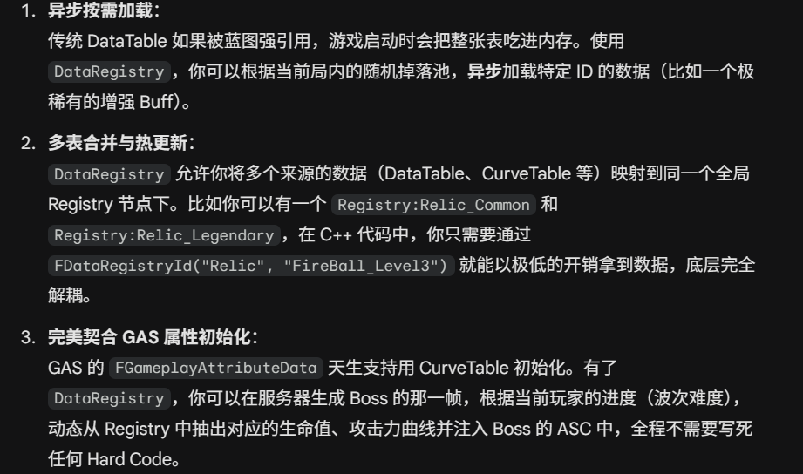
4.3
写AssetManager
暴露核心模块,写build.cs，学习DataRegister
构思框架,游玩吸血鬼幸存者
新建GameMode & GameState PlayerState Character AttributeSet 改DefaultEngine.ini

Slide 2
4.5
搭好框架
写SRCharacter
建一个角色让他可以像俯视角2d游戏那样移动
写AttributeSet
搞个带网络同步的ui出来(爆炸了,有bug)

Slide 3
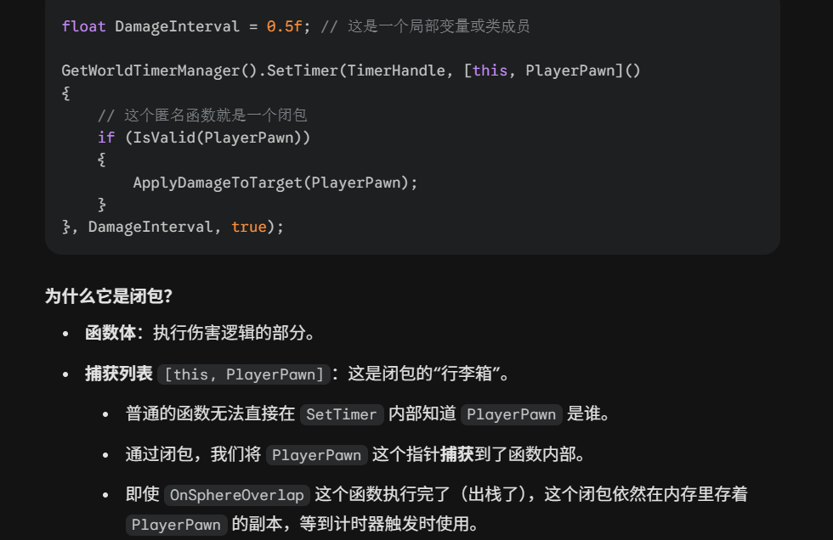
4.7
修Bug,带有网络同步的UI挂上去了
开始写带联机同步的小怪:
1.建立一个“低内存、高网络优先级、逻辑极简”的单位
2. 同屏海量的寻路逻辑 (Performant Swarm Movement)
3.碰撞与跨界伤害投递 (Overlap to GAS)
4.创建GE_MobTouchDamage
Bug:小怪没有面向玩家,小怪之间没有群落排斥

Slide 4
4.8
修昨天的Bug
小怪有了群落排斥,并且期间会一直面向玩家
弄弄简历

Slide 5
4.9
考虑到后续联机和数千只怪物同屏的问题,小怪部分必须要推倒重来(可能要用Manager 集中渲染 + 伪造网络同步 ),但是精英怪和Boss部分可以继续使用SREnemyBase
为后续的攻击GA搭好架子,

Slide 6
4.15
实现GA_Melee
小怪扣血
小怪死亡
准备写怪物死亡掉落物

Slide 7
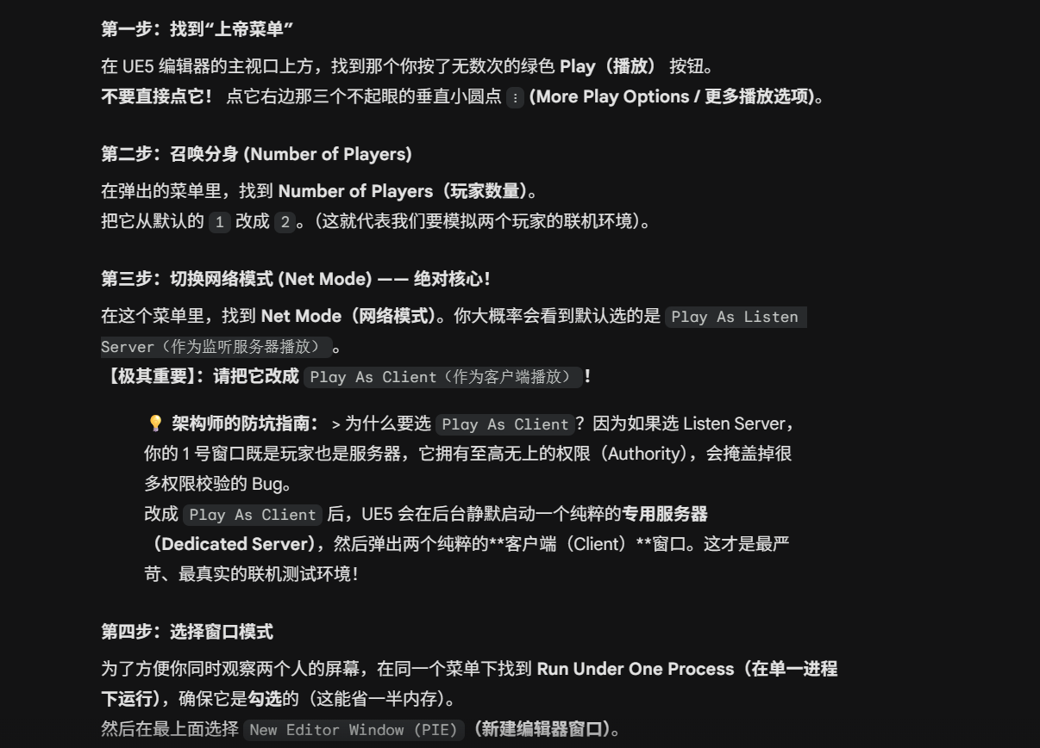
4.21
开始做小怪死亡掉落物
测试是否真的兼容联机了
从EnemyBase移植一个获取玩家列表再找到最近玩家的函数到SRExpGem当中（修好了另一个玩家无法正常吸收经验bug）
尝试做升级

Slide 8
4.25
制作升级功能

Slide 9
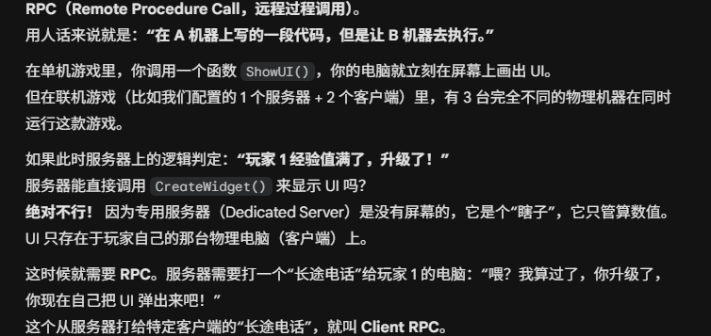
4.27-28
学习RPC

Slide 10
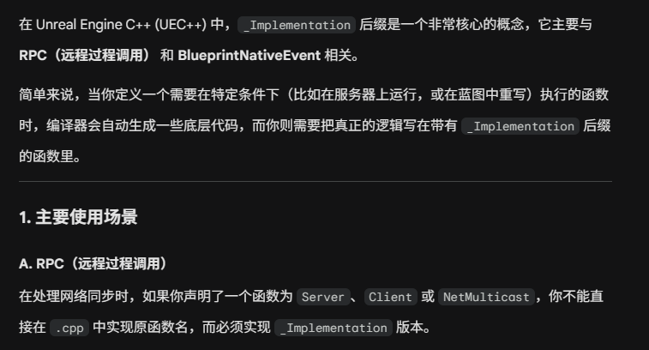
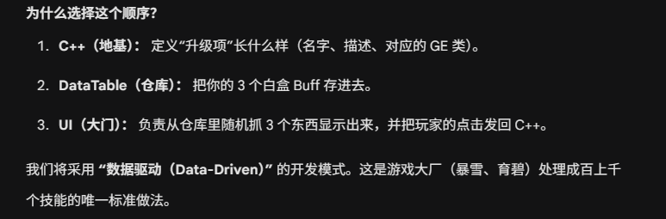
5.7

Slide 11
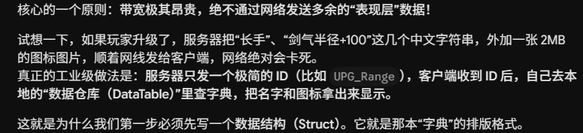
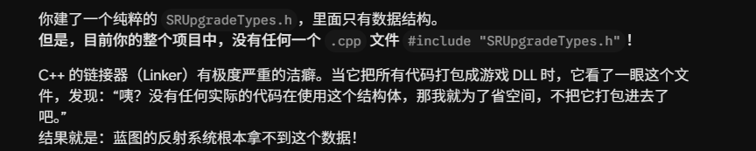
5.12
尝试进行随机抽取机制的前置铺设
创建一个升级数据字典SRUpgradeTypes.h
作为后续联机逻辑的桥梁

Slide 12
5.15
修bug 将结构体塞到SRPlayerController里面

Slide 13
5.17
把之前的项目传到git仓库
引用的包体太大
失败了

Slide 14
5.18
随机抽取算法实现

Slide 15
5.21
制作UI
但是还没做完

Slide 16
5.25
修复UI
解决旧升级面板被顶掉的问题
尝试写排队机制

Slide 17
5.28
继续尝试写队列机制

Slide 18
5.29
写RPC

Slide 19
6.1
修RPC的bug
准备迎接ue6
重新设计一下 让经验共享,共同升级选装备
在ue中能让全服务器所有人同时看到、且绝对同步的地方，只有 GameState（游戏状态）。

Slide 20
6.7
想办法改框架,把原来的几个升级卡片填上数值

Slide 21
9.15
理解项目 回忆之前做过的逻辑
给GA_Melee加点特效
学习怎么去搓材质

Slide 22
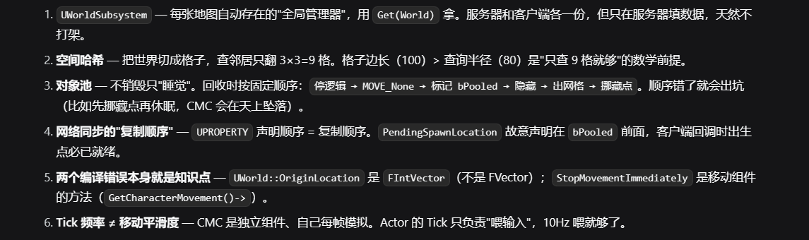
9.23
添加对象池 敌人移动降频 哈希网格分离

